Slide 1


Curso Introductorio - Bit
Por:
Ing. Manuel Guerra y Ing. Victor Jaramillo

Slide 2

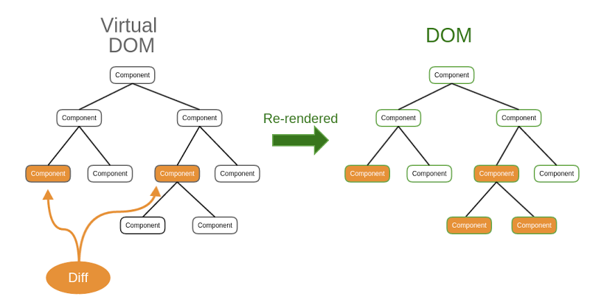
Que es React ?
Biblioteca de JavaScript
Desarrollado por Meta.
Permite construir SPAs
Implementa un Virtual DOM
Basado en la Unidireccionalidad de Datos

Slide 3

Ventajas y desventajas
Ventajas
Desventajas
Reutilización de componentes
Buen rendimiento (Virtual DOM)
Permite desarrollo móvil
Ecosistema activo y en evolución
Decisiones de Arquitectura
Integración Compleja

Slide 4





Entorno e instalaciones
Node JS
NPM
React
PNPM
Vite

Slide 5

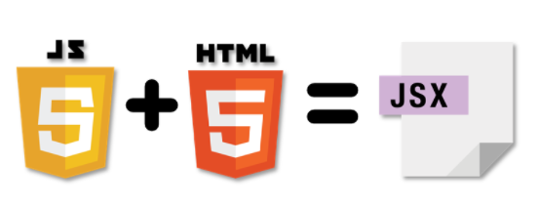

JSX
Mejora la legibilidad del código.
Facilita la integración de componentes en la estructura del código.
Ayuda a detectar errores de sintaxis temprano en el proceso de desarrollo.
JSX es una extensión de JavaScript que permite escribir elementos de interfaz de usuario de manera similar a XML o HTML en JavaScript.

Slide 6

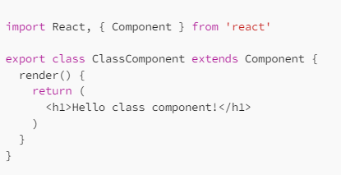
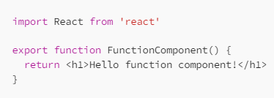
Componentes
Basados en clases
Basados en funciones
Componentes definidos utilizando una clase de JavaScript que extiende la clase React.Component.
Componente funcional es una función de JavaScript que devuelve elementos JSX.

Slide 7
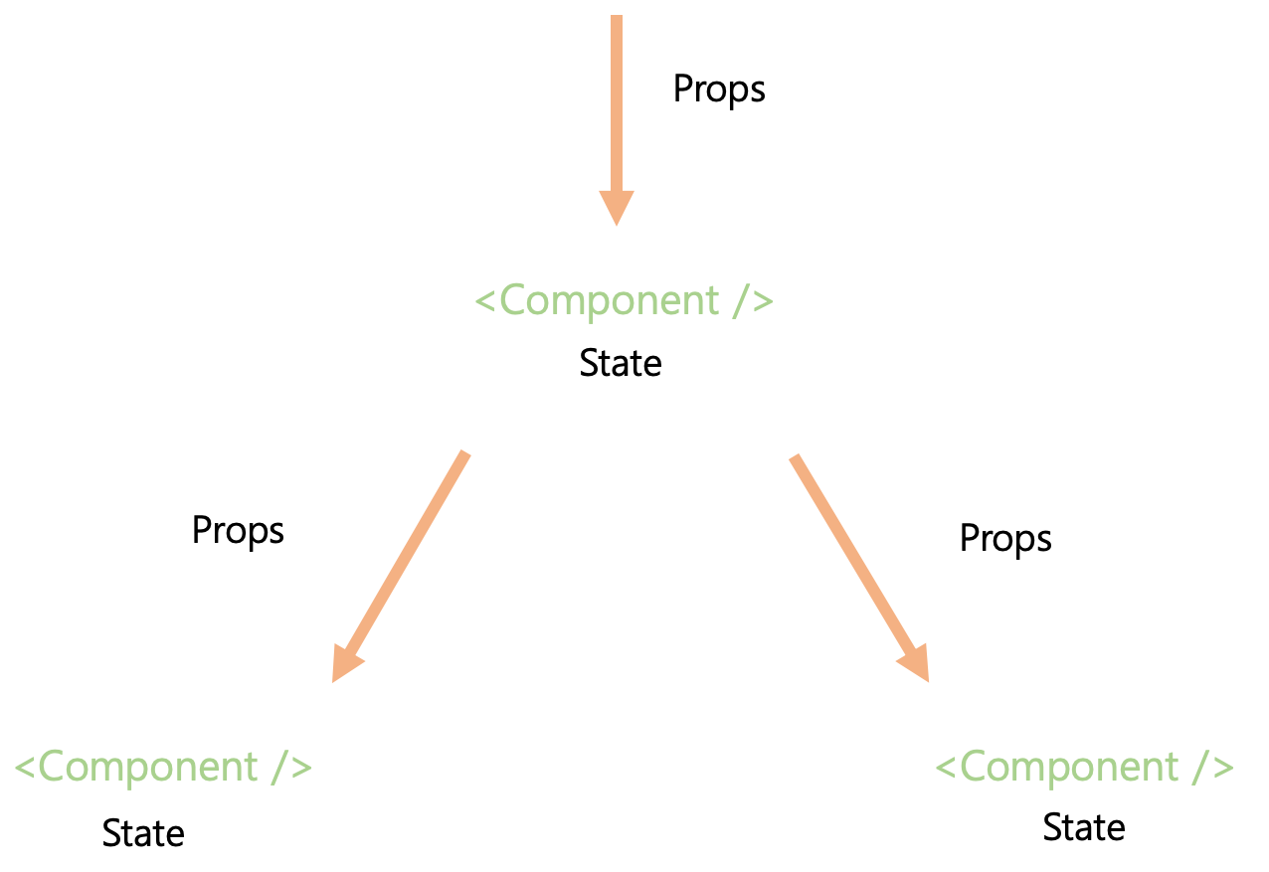
Paso de datos
Props
Children
Son datos que un componente padre pasa a un componente hijo.
Permiten la comunicación entre componentes.
Representa los elementos hijos incluidos dentro de las etiquetas de apertura y cierre de un componente.
Permite pasar contenido anidado a un componente.
Fragments
Permiten agrupar múltiples elementos sin agregar nodos adicionales al DOM.
Útil cuando se necesita devolver múltiples elementos sin un contenedor adicional.

Slide 8




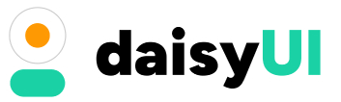
Bibliotecas de componentes
Conjuntos predefinidos de elementos reutilizables y estilizados que simplifican el desarrollo de interfaces de usuario en aplicaciones
Aceleración del Desarrollo
Reutilización y Coherencia Visual
Facilidad de Mantenimiento
Personalización y Extensibilidad

Slide 9

Utilidades de CSS
Clases predefinidas directamente en el marcado HTML
Eliminar la necesidad de escribir y mantener estilos personalizados.
Framework de utilidad de CSS que proporciona clases predefinidas para estilos y diseño.
Utility-First
Variantes de Pseudo-Clase
Responsive Desing
Custom Classses

Slide 10
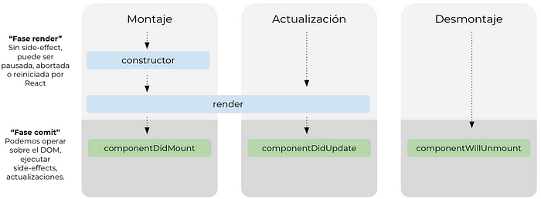
Ciclo de vida
Montaje
Actualización
Desmontaje
Cuando se crea una instancia de un componente y se inserta en el DOM
Cuando sufre algún cambio las propiedades (props) o el estado (state) del componente.
Cuando el componente se elimina del DOM.

Slide 11
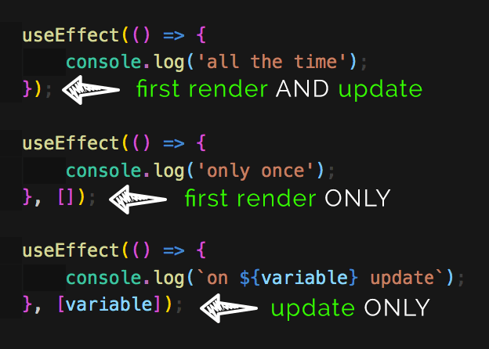
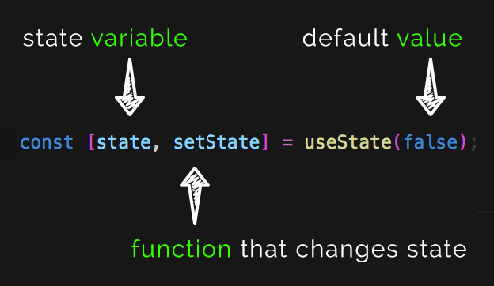
Estado y Efectos
Estado
Efecto
Es la información que una aplicación mantiene y puede cambiar durante su ejecución. Permite que los componentes gestionen y almacenen datos dinámicos
Son operaciones secundarias o acciones que ocurre después del renderizado para poder sincronizar un componente con un sistema fuera de React.

Slide 12

Hooks
Son funciones especiales en React que permiten el uso de estado y otras características en componentes funcionales
useCallback y useMemo:
useState:
Optimizaciones de rendimiento para evitar cálculos innecesarios.
useEffect:
Para gestionar el estado en componentes funcionales.
Para manejar efectos secundarios y ciclos de vida en componentes funcionales.
useContext:
useReducer:
Para consumir contextos en componentes funcionales.
Alternativa a useState para gestionar estados más complejos.

Slide 13


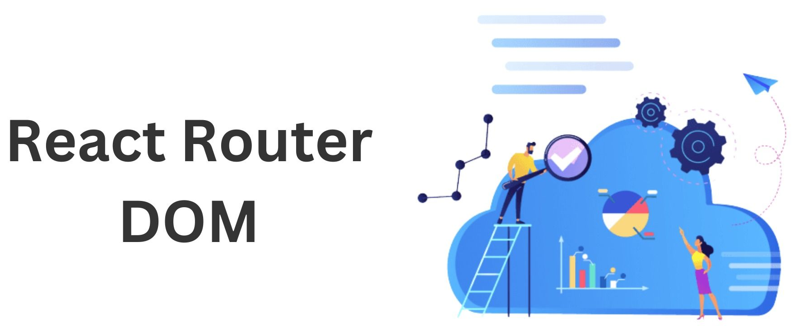

Routing
Es la gestión de las distintas vistas o páginas en una aplicación web para proporcionar una experiencia de usuario de navegación fluida y dinámica.

Slide 14
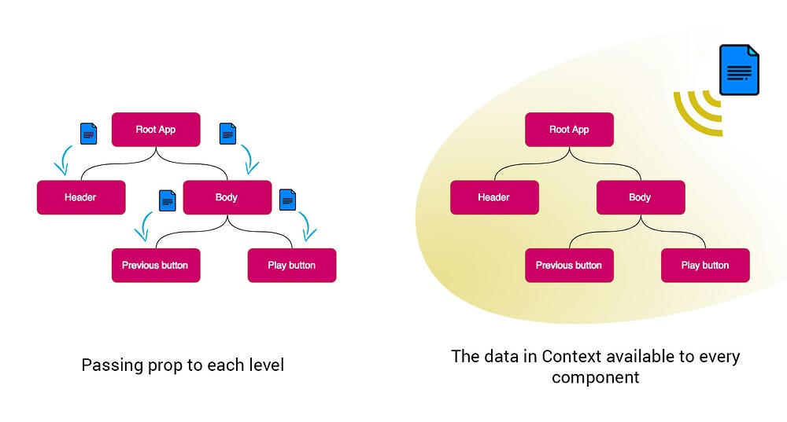
Estado Global
Se refiere a la gestión de datos que deben ser compartidos y accesibles entre componentes sin depender de su jerarquía de padre e hijo.
Context API
Proporciona una forma de pasar datos a través del árbol de componentes sin necesidad de pasar props manualmente a cada nivel.
createContext: Para crear un contexto
Context.Provider: Para envolver componentes que necesitan acceder al contexto.
useContext: Hook permite a los componentes funcionales consumir datos de un contexto.

Slide 15
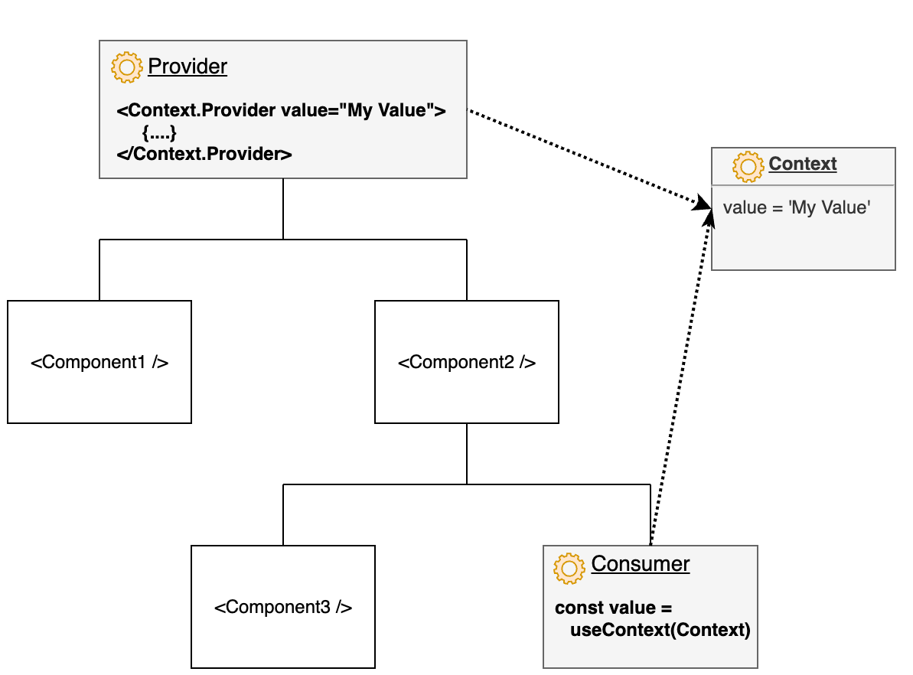
Estado Global - Implementación

Slide 16
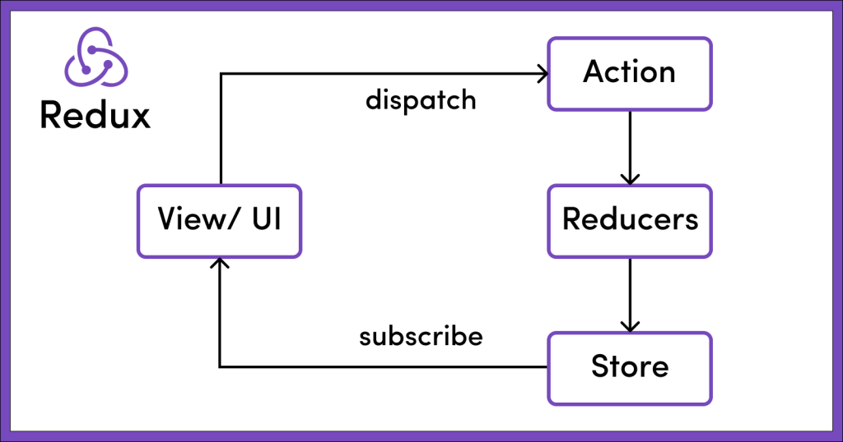
Redux
Almacena el estado de toda la aplicación en un solo árbol de estado inmutable.
Cambios de estado gestionados mediante acciones y reducidores.
Librería popular para manejar el estado global en aplicaciones React.

